Slide 1
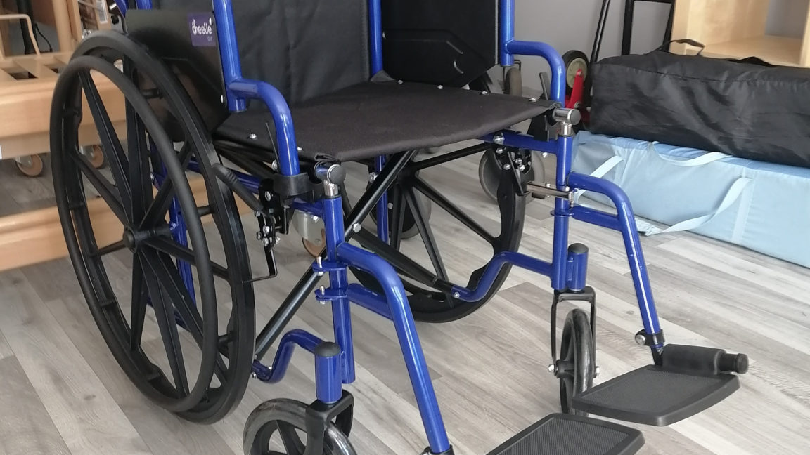
Widzę, Rozumiem, Pomagam.
Autor: Ania Jasińska

Slide 2
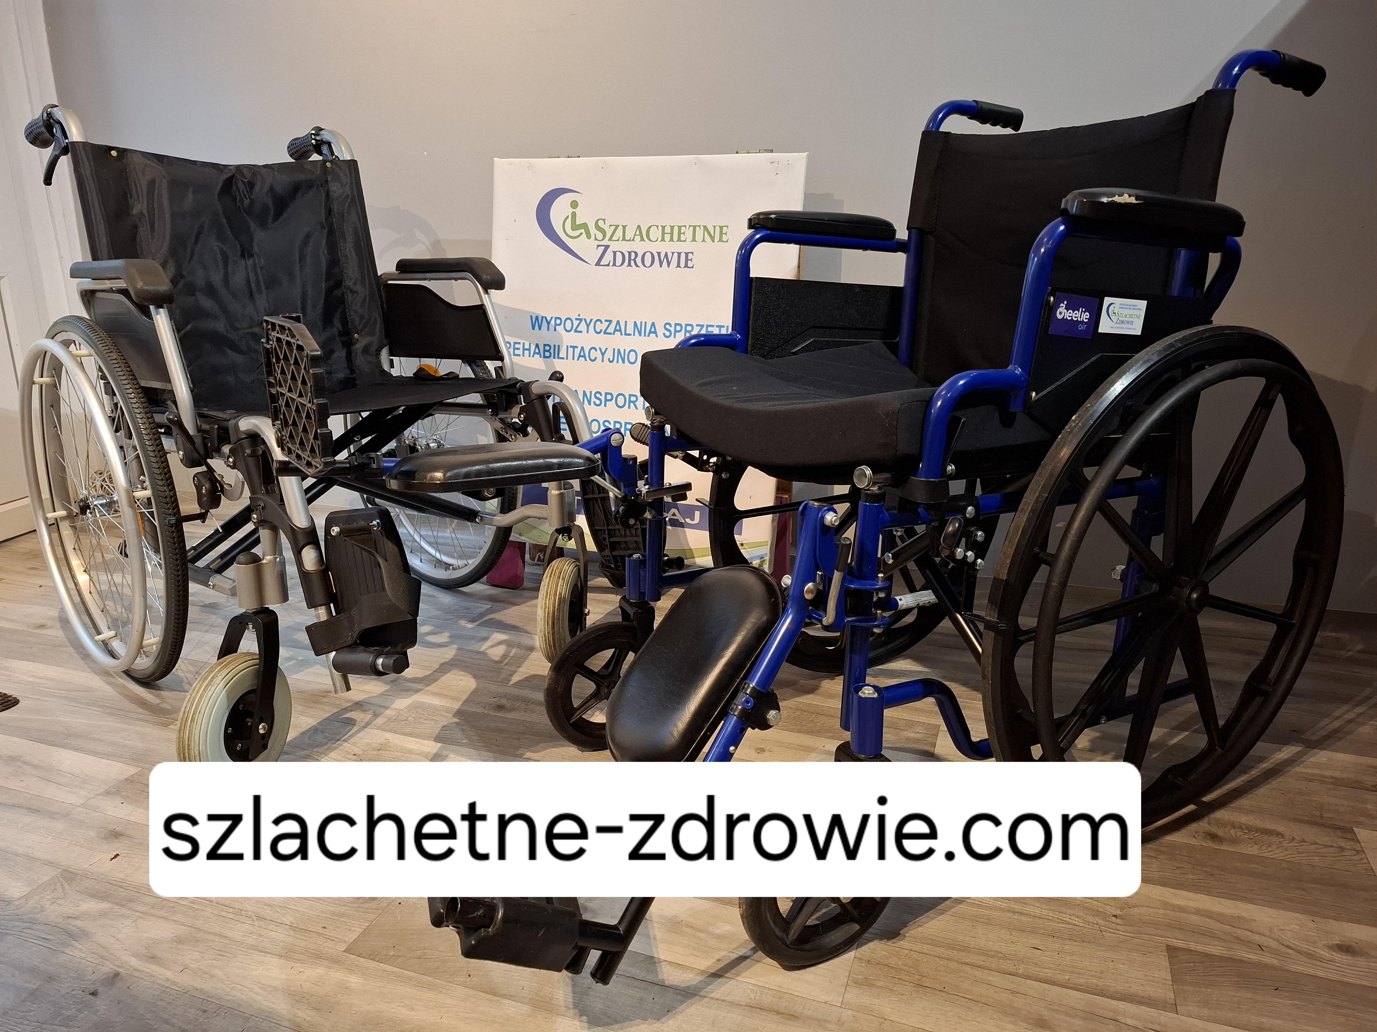
Plan Prezentacji
Wstęp
Widzę
Rozumiem
Pomagam
Podsumowanie

Slide 3
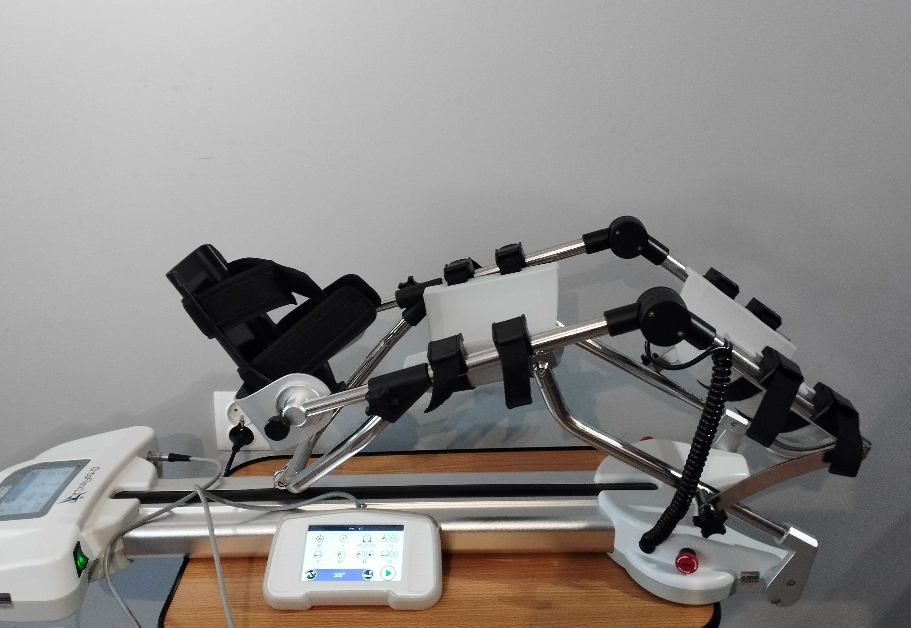
Wstęp
W dzisiejszych czasach świat jest różnorodny. Są ludzie zdrowi, chorzy i z niepełnosprawnościami. Wyróżniamy kilka rodzajów niepełnosprawności:
Ruchowa
Sensoryczna (wzrok i słuch)
Intelektualna
Psychiczna
Neurologiczna

Slide 4
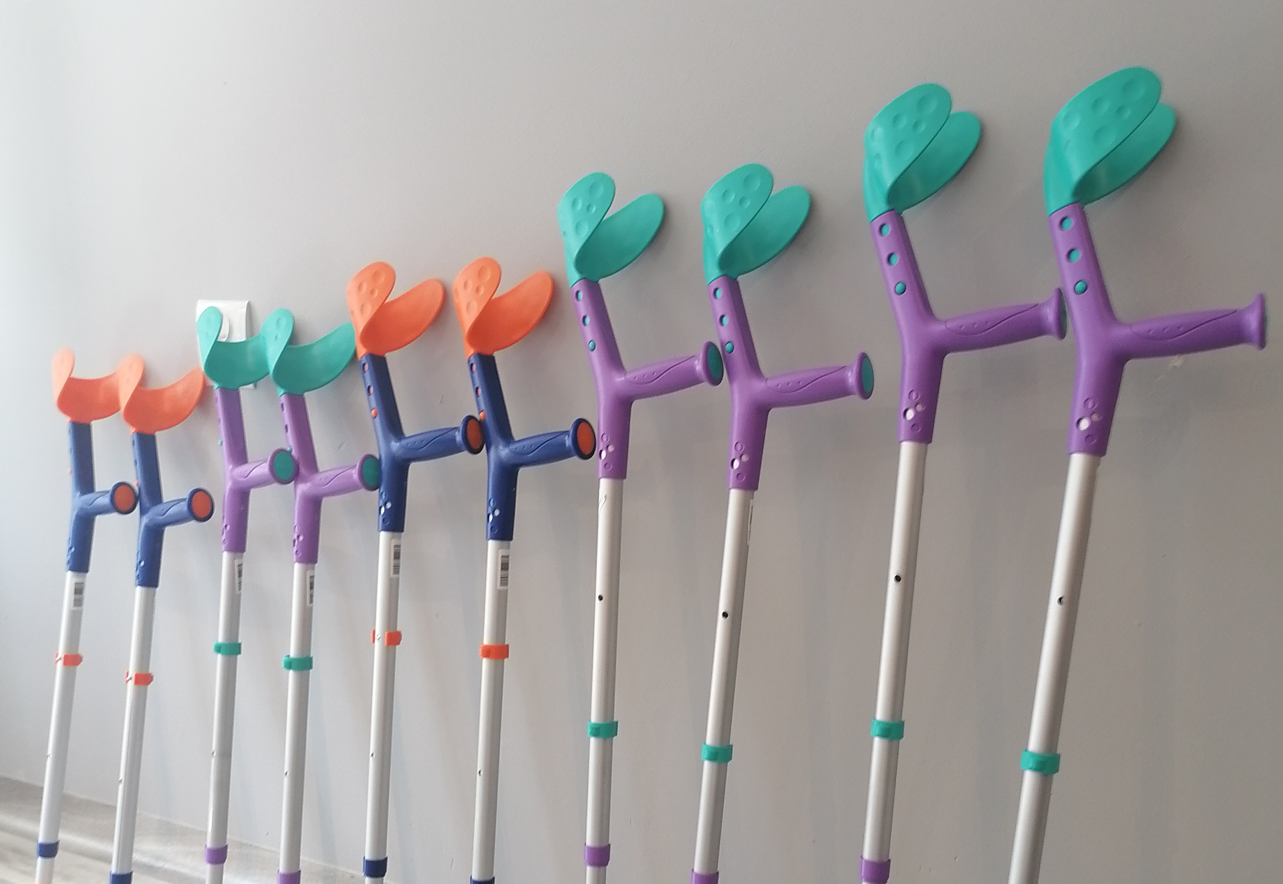
Widzę
Kiedy widzisz osobę, która potrzebuje pomocy, nie bądź obojętny
Każdy powinien mieć w sobie trochę empatii, aby droga przez którą przemierzamy była łatwiejsza dla nas wszystkich

Slide 5

Rozumiem
Osoby z niepełnosprawnościami napotykają na wiele przeskód i przeciwności (również w szkołach):
Ruchowe, to bariery takie jak – schody, krawężniki, środki komunikacji.
Sensoryczne, trudności z komunikacją, niewiele miejsc dostosowanych dla takich osób.
Psychiczne i intelektualne –brak zrozumienia i współczucia w społeczeństwie.
Neurologiczne –trudny dostęp do regularnej rehabilitacji.

Slide 6
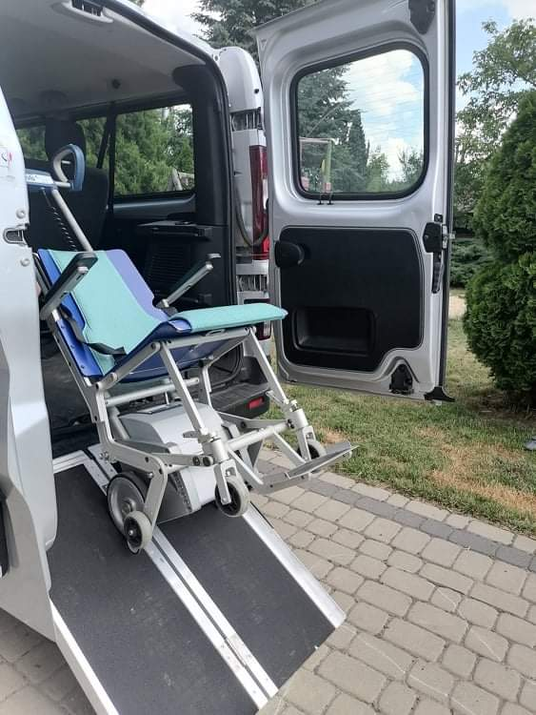
Pomagam
W wielu miejscach zmienia się infrastruktura: windy, podjazdy, schodołazy, udogodnienia na przejściach dla pieszych, tłumacze języka migowego w urzędach. W naszej szkole np. podjazd dla wózków inwalidzkich. Więcej miejsc do rehabilitacji (w szkołach sale sensoryczne) wypożyczalnie sprzętu rehabilitacyjnego, czy fundacje wspierające osoby z niepełnosprawnością.

Slide 7
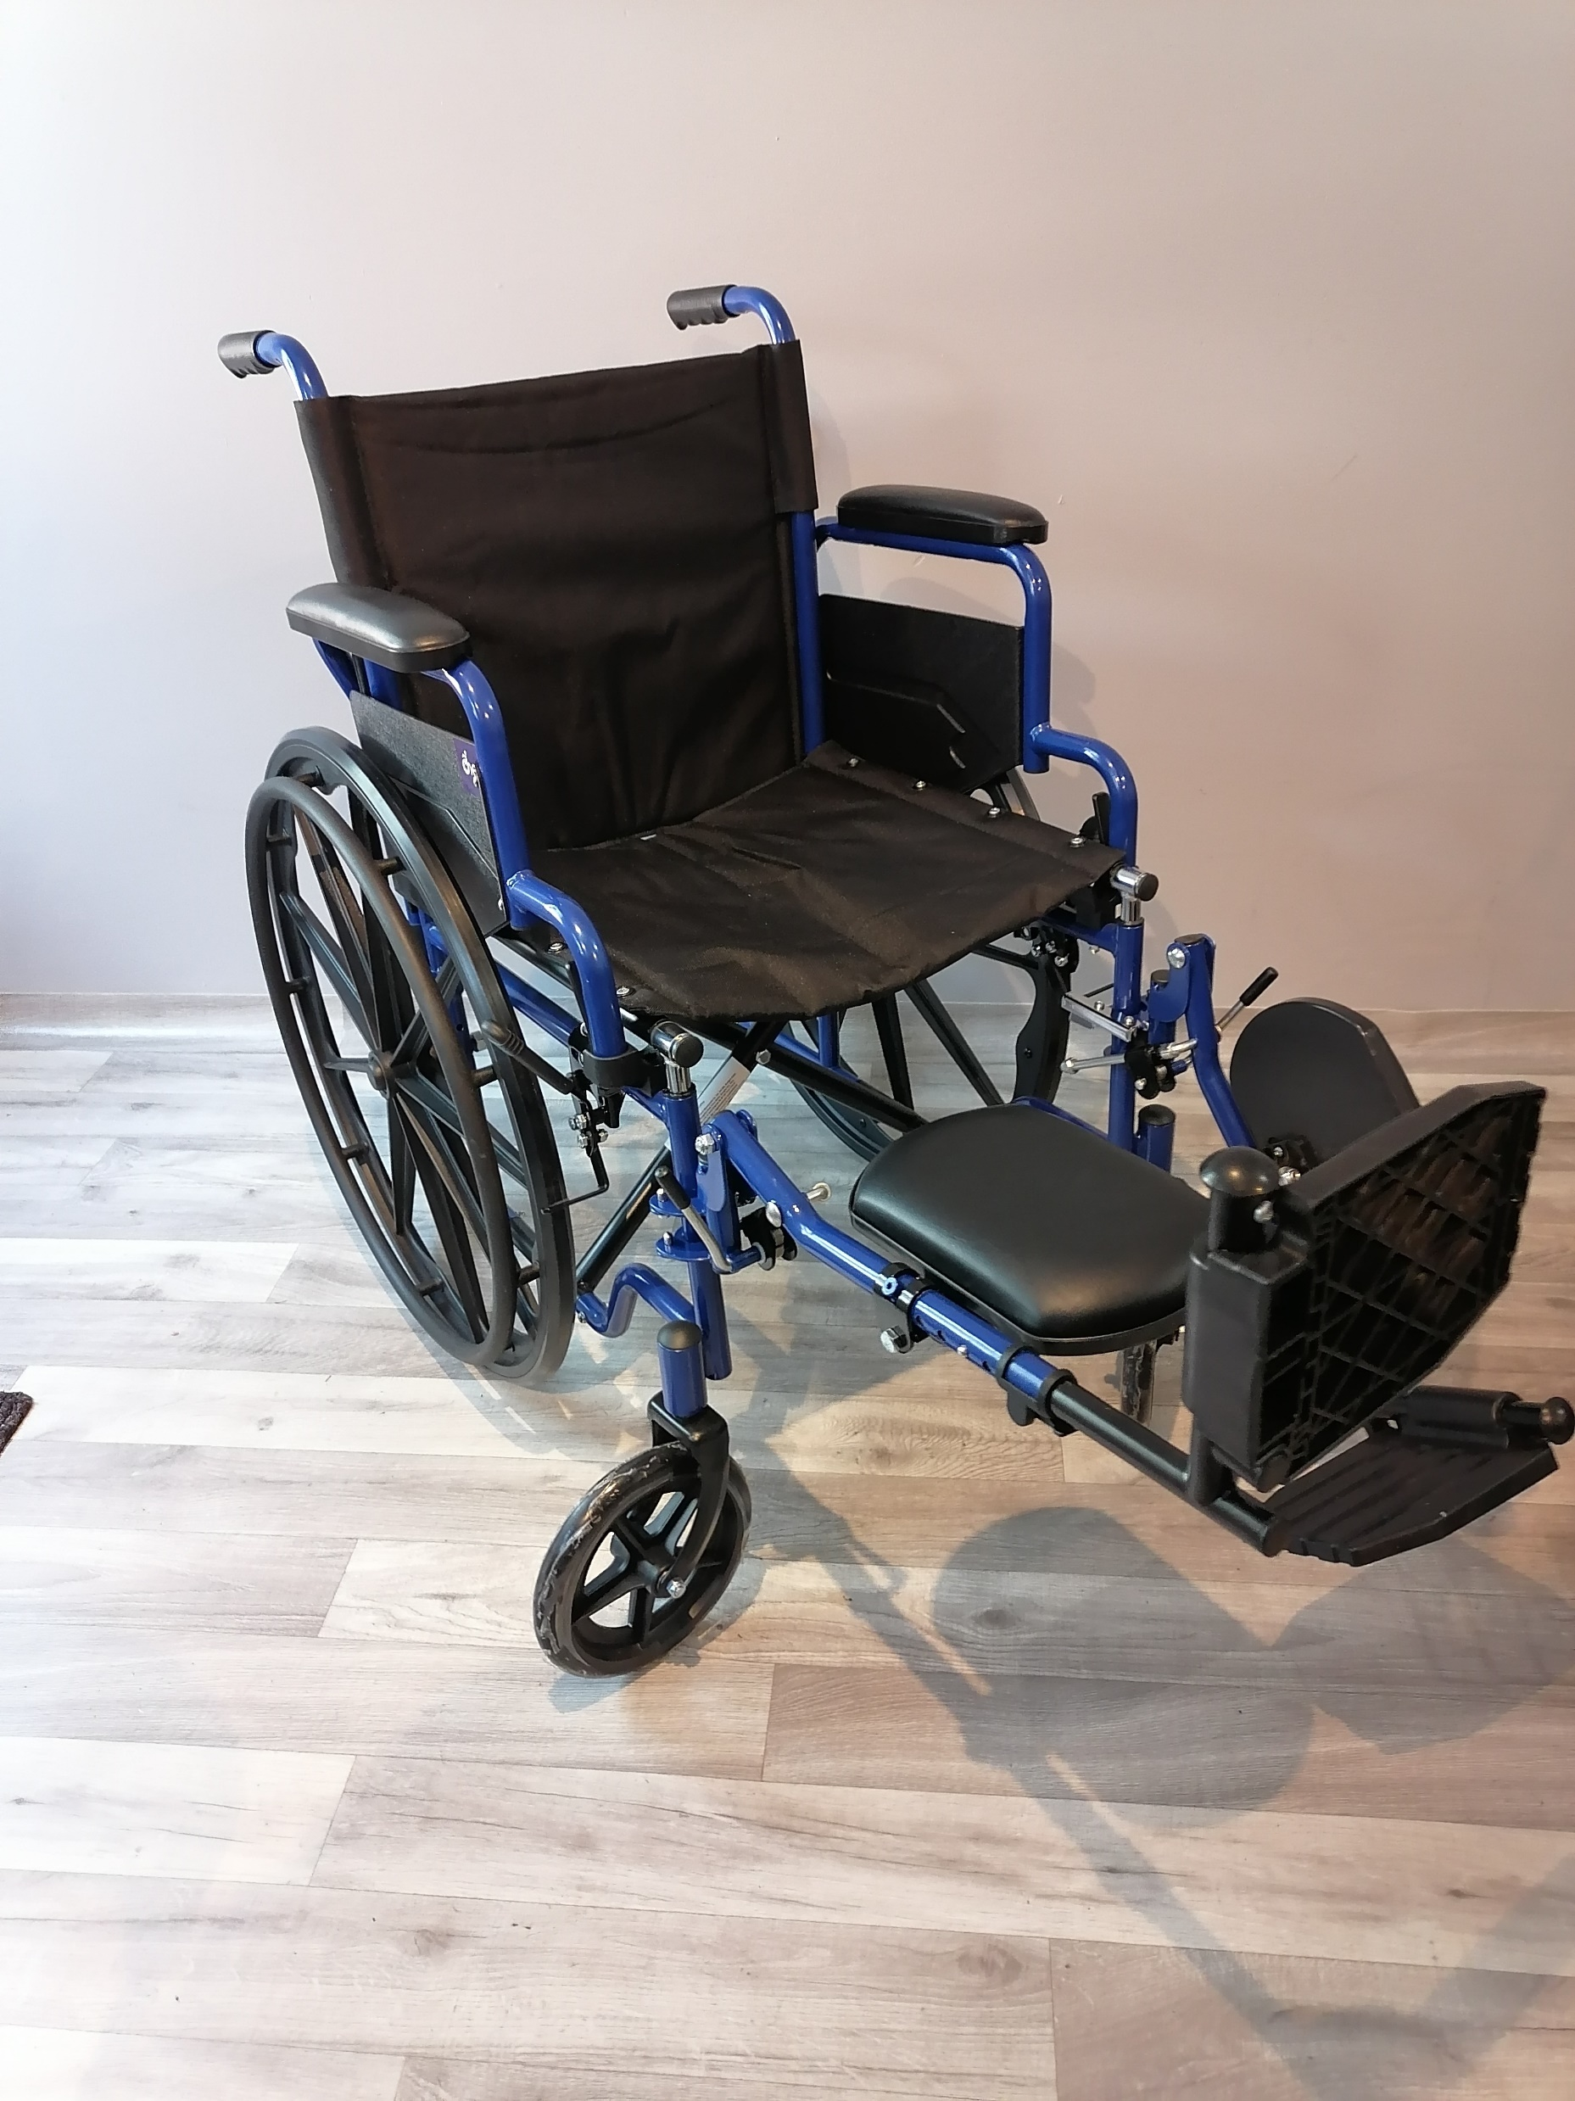
Podsumowanie
Świat, medycyna i technologia poszły do przodu, dzięki temu pojawiły się większe możliwości pomocy osobom z niepełnosprawnością. Edukacja w szkole, pozwala nam świadomie pomagać takim osobom.

Slide 8
Dziękuję za uwagę

Slide 9
Źródła
Wypożyczalnia sprzętu rehabilitacyjnego w Aleksandrowie Łódzkim Szlachetne Zdrowie. Za pozwoleniem właściciela.

